Slide 1
Text Analysis 실습
비정형 데이터 분석을 통한 효율적인 의사결정
박진수 교수
Big Data Institute,
Seoul National University

Slide 2

실습 1 – 두 개의 영화 리뷰 텍스트 간 유사성 계산하기

Slide 3
실습 1-1. 두 영화 리뷰 간 유사성 계산하기 (1)
∙ 실습 2-2-4의 결과로 저장된 영화 리뷰 중 두 개를 임의로 선택해 두 영화 리뷰 간의 유사성을 계산해 출력해 본다
∙ TIPS
- 두 개의 영화 리뷰 텍스트만으로 corpus를 만들어 유사성을 계산한다
- sklearn 패키지를 활용한다

Slide 4
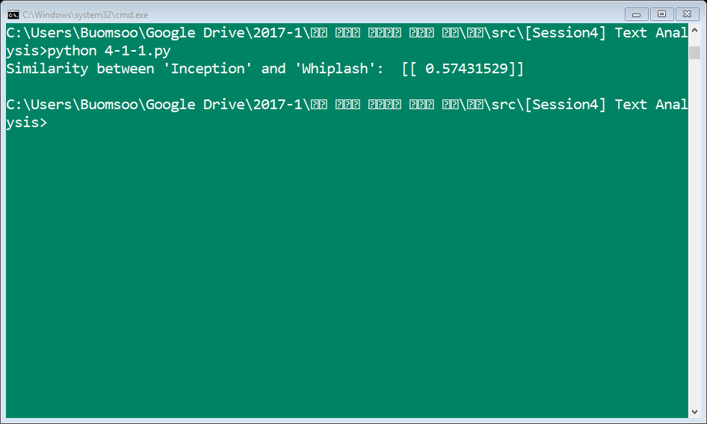
실습 1-1. 두 영화 리뷰 간 유사성 계산하기 (1)
∙ 출력 결과(인셉션과 위플래시 간의 유사성)

Slide 5
실습 1-2. 두 영화 리뷰 간 유사성 계산하기 (2)
∙ 실습 2-2-4의 결과로 저장된 영화 리뷰 중 다른 두 개를 임의로 선택해 두 영화 리뷰 간의 유사성을 계산해 출력해 본다
∙ TIPS
- 두 개의 영화 리뷰 텍스트만으로 corpus를 만들어 유사성을 계산한다
- sklearn 패키지를 활용한다

Slide 6
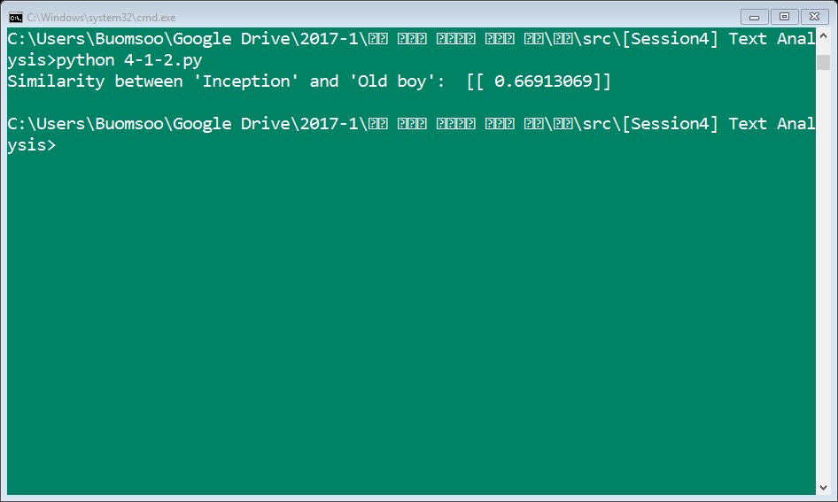
실습 1-2. 두 영화 리뷰 간 유사성 계산하기 (2)
∙ 출력 결과(인셉션과 올드보이 간의 유사성)

Slide 7
실습 1-3. 두 영화 리뷰 간 유사성 계산하기 (3)
∙ 실습 2-2-4의 결과로 저장된 영화 리뷰 중 다른 두 개를 임의로 선택해 두 영화 리뷰 간의 유사성을 계산해 출력해 본다
∙ TIPS
- 두 개의 영화 리뷰 텍스트만으로 corpus를 만들어 유사성을 계산한다
- sklearn 패키지를 활용한다

Slide 8

실습 1-3. 두 영화 리뷰 간 유사성 계산하기 (3)
∙ 출력 결과(인셉션과 올드보이 간의 유사성)

Slide 9
실습 2 – 여러 영화 리뷰 텍스트 간 유사성 계산하기

Slide 10
실습 2-1. 세 영화 리뷰 간 유사성 계산하기
∙ 실습 2-2-4의 결과로 저장된 영화 리뷰 중 세 개의 영화 리뷰를 선택해 영화 리뷰 간 유사성을 계산해 본다
∙ TIPS
- 세 개의 영화 리뷰 텍스트로 corpus를 만들어 유사성을 계산한다
- sklearn 패키지를 활용한다

Slide 11
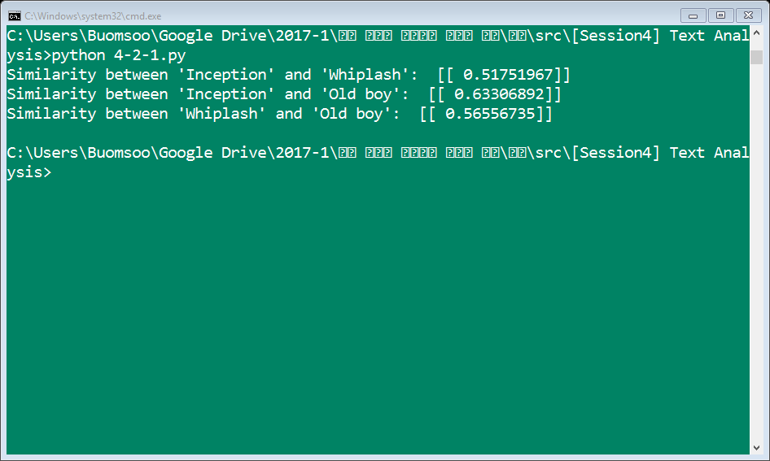
실습 2-1. 세 영화 리뷰 간 유사성 계산하기
∙ 출력 결과

Slide 12
실습 2-1. 세 영화 리뷰 간 유사성 계산하기
∙ 참고
- 영화 리뷰를 두 개씩 pairing 했을 때
 | Inception | Whiplash | Old Boy
Inception | - | 0.5743 | 0.6691
Whiplash | 0.5743 | - | 0.6189
Old Boy | 0.6691 | 0.6189 | -
- 영화 리뷰를 세 개씩 묶어서 계산했을 때
 | Inception | Whiplash | Old Boy
Inception | - | 0.5175 | 0.6330
Whiplash | 0.5175 | - | 0.5655
Old Boy | 0.6330 | 0.5655 | -
- 결과가 미묘하게 달라지는 이유는?

